Slide 1


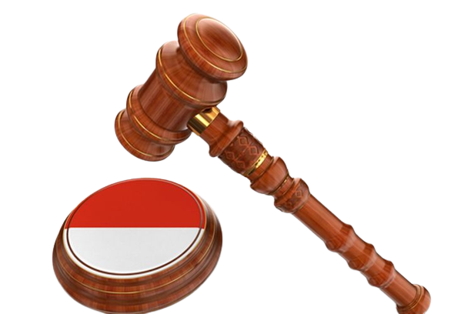
Sejarah Penyusunan Hukum Agraria
PERTEMUAN KE 4
Eka Chandre Pratiwi, S.H.,M.Kn

Slide 2
HUKUM AGRARIA SEBELUM KEMERDEKAAN
HUKUM AGRARIA SETELAH KEMERDEKAAN - 1960
HUKUM AGRARIA 1960 - REFORMASI
HUKUM AGRARIA ERA REFORMASI

Slide 3

Agrarische Wet 1870 diundangkan dalam Staatsblaad 1870 No. 55 tahun 1870 di Belanda. Sebagai tambahan ayat baru pada Pasal 62 Regeringsregklement 1854

Slide 4
A. Hukum Agraria Sebelum Kemerdekaan
(Masa Kolonial Belanda)
Hukum agraria di Indonesia sebelum kemerdekaan sangat dipengaruhi oleh kepentingan kolonial Belanda dan tidak berpihak kepada rakyat pribumi.
1. Agrarische Wet 1870: Undang-undang ini menjadi tonggak utama hukum agraria kolonial. Tujuannya adalah membuka akses bagi investor asing untuk menguasai tanah di Hindia Belanda. Meskipun tanah milik rakyat adat tidak boleh dijual, pemerintah kolonial bisa menyewakannya kepada perusahaan asing hingga 75 tahun

Slide 5
Pada Masa ini, terdapat Dualisme hukum tanah. Atau dua sistem hukum yang berlaku:
- Hukum Barat: Berlaku untuk tanah-tanah yang telah didaftarkan secara formal dan digunakan oleh orang Eropa atau perusahaan asing.
- Hukum Adat: Berlaku untuk masyarakat pribumi, tetapi tidak diakui secara penuh oleh pemerintah kolonial. Hak ulayat dan kepemilikan komunal sering kali diabaikan

Slide 6
Dampak Dualisme terhadap Masyarakat
a. Eksploitasi tanah: Banyak lahan masyarakat adat yang diubah menjadi perkebunan besar milik perusahaan asing, terutama untuk komoditas seperti kopi, teh, dan karet.
b. Ketimpangan akses: Rakyat pribumi sulit mendapatkan hak atas tanah secara formal karena sistem hukum yang kompleks dan diskriminatif.

Slide 7
UUD 1945
Pasal 33 ayat 3
Bumi dan air dan kekayaan alam yang terkandung di dalamnya dikuasai oleh negara dan dipergunakan untuk sebesar-besar kemakmuran rakyat.

Slide 8

Agrarische Wet 1870 lahir atas desakan pengusaha besar swasta.
Hal ini karena sejak tahun 1830, Culture stesel (tanam paksa) sedang marak dilakukan. Perolehan tanah perkebunan untuk pihak swasta dibatasi.

Slide 9

Pada masa ini, pihak swasta di berikan Hak Eigendom :
Hak Eigendom (Hak Milik)
Pengaturan mengenai hak eigendom terdapat pada Pasal 570 KUH Perdata yang berbunyi:
Hak milik adalah hak untuk menikmati suatu barang secara lebih leluasa dan untuk berbuat terhadap barang itu secara bebas sepenuhnya, asalkan tidak bertentangan dengan undang-undang atau peraturan umum yang ditetapkan oleh kuasa yang berwenang dan asal tidak mengganggu hak-hak orang lain; kesemuanya itu tidak mengurangi kemungkinan pencabutan hak demi kepentingan umum dan penggantian kerugian yang pantas, berdasarkan ketentuan-ketentuan perundang-undangan.

Slide 10
Hak eigendom sebagai hak individu tertinggi, sekaligus juga merupakan hak penguasaan atas tanah yang tertinggi dalam hukum tanah barat.[1] Jadi hak eigendom itu merupakan salah satu jenis hak atas tanah barat yang dikenal sebagai hak milik.

Slide 11
Pada periode ini pengusaha swasta hanya diberikan hak untuk sewa selama 20tahun.
Disebut juga tanah Partikelir.

Slide 12
Pengusaha tidak dapat memiliki Hak Erfpacht atau Hak Guna Usaha. Karena peraturan hanya memberikan hak sewa
Dan sewa tanah ini pun tidak dapat diberikan secara luas kepada rakyat non pribumi. Penjualan dan penyewaan tanah sebatas untuk menanam tanaman tertentu dan hanya dijual kepada pengusaha.

Slide 13
Hak Eigendom : Hak Milik.
Hak Erfpacht: Hak Gunas Usaha
Hak opstal: Hak Guna Bangunan

Slide 14
Untuk mencapai kesatuan dan kesederhanaan hukum, dalam UUPA menghendaki adanya suatu konversi hak-hak atas tanah lama menjadi hak-hak atas tanah yang berdasarkan ketentuan UUPA.
Notes:
Hukum dalam berbagai arti maksudnya mengenai hukum menurut pandangan masyarakat

Slide 15
Tujuan Utama Agrarische Wet 1870 yaitu untuk membuka kemungkinan dan memberikan jaminan hukum kepada para pengusaha agar dapat berkembang di Hindia Belanda

Slide 16
Untuk mewujudkan tujuan tersebut, ada beberapa kebijakan pemerintah sebagai berikut:
Pengusaha swasta diperbolehkan membuka tanah-tanah hutan untuk perkebunan besar dengan Erfpacht jangka waktu 75 tahun. Dan dibebani hak Hipotek ( Gadai)
Dapat menggunakan tanah kepunyaan rakyat atas dasar sewa bagi perusahaan-perusahaan kebun besar tanah datar, terutama perusahaan gula dan tembakau

Slide 17
☺ D.O.N.E ☺
TERIMA KASIIII

